Slide 1
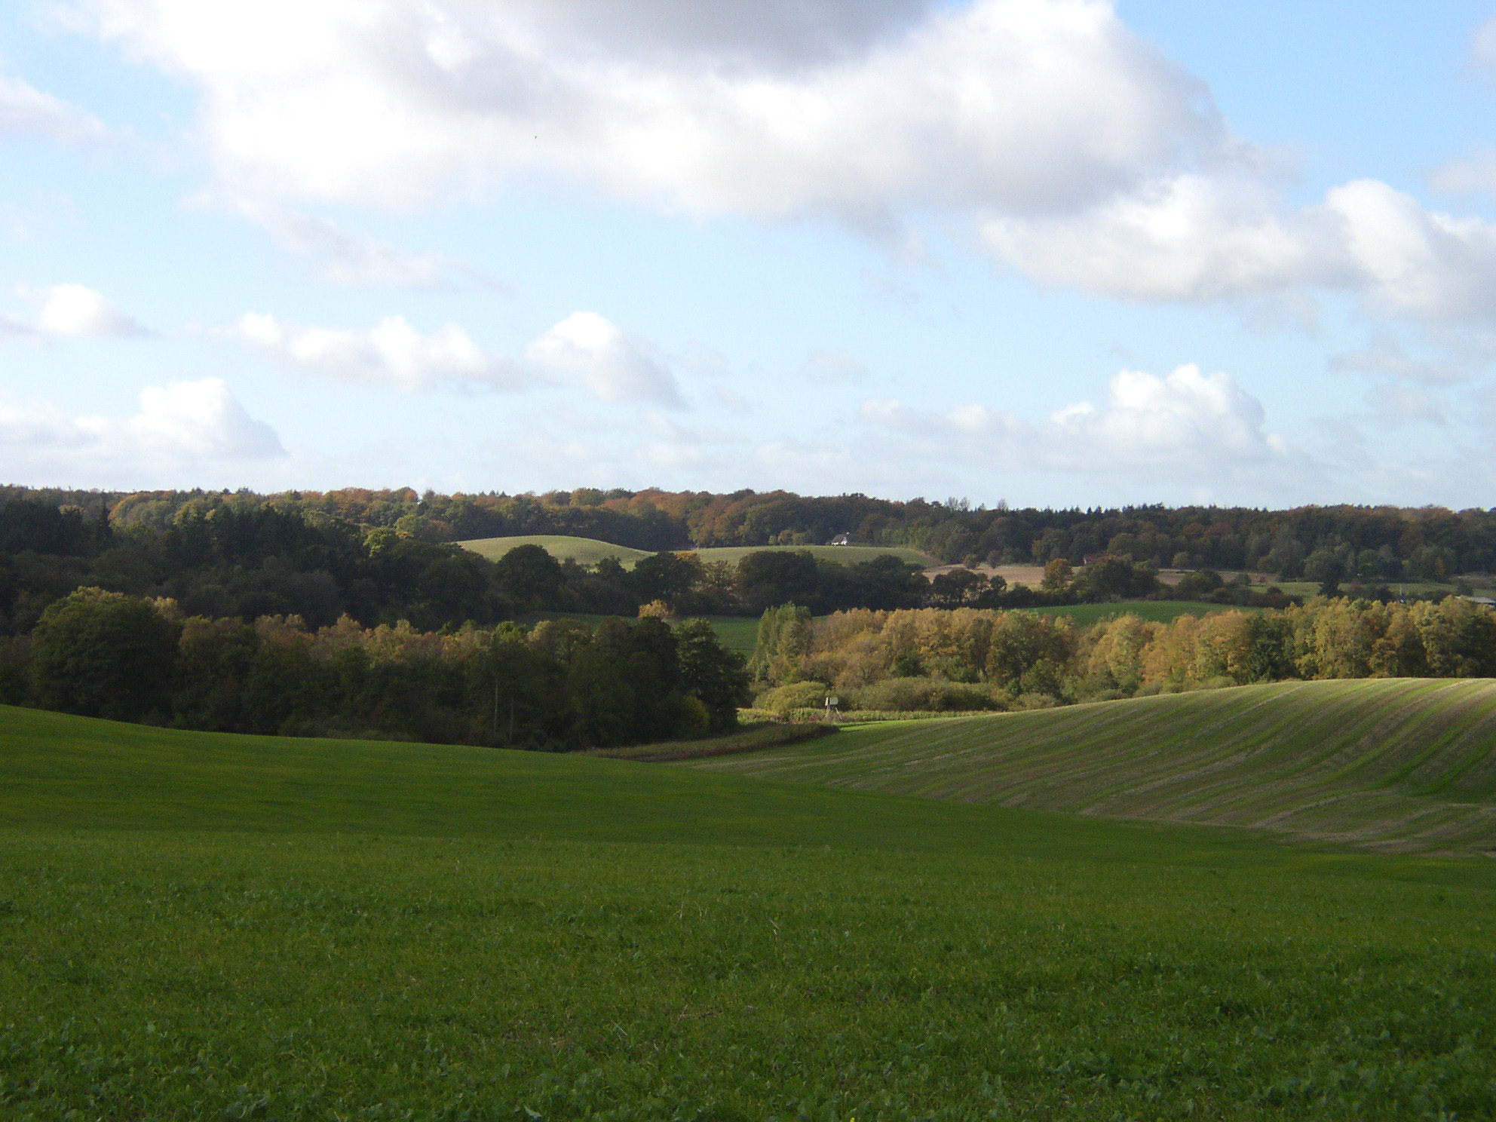
DN Lejre årsmøde 2024
Bestyrelsens beretning
DN Lejre årsmøde 2025
Bestyrelsens beretning

Slide 2
Sagsbehandling
Som i tidligere år har vi haft masser af sager i høring – især fra kommunen, Kystdirektoratet og Region Sjælland.
Langt de fleste sager har vi ingen kommentarer til, men der er enkelte, der kræver indsendelse af et høringssvar, hvis vi ikke er helt enige i deres afgørelser – det er vi dog i 95-99% tilfælde.
Vi har fx indsendt indsigelser mod Region Sjællands udpegede interesseområder for råstofgravning vest for Herslev og nord for Lindenborg.
Vi har bl.a. også indsendt høringssvar til Lejre Kommunes Klimaplan og Kommuneplan 2025 samt Plan- og bæredygtighedsstrategi.

Slide 3
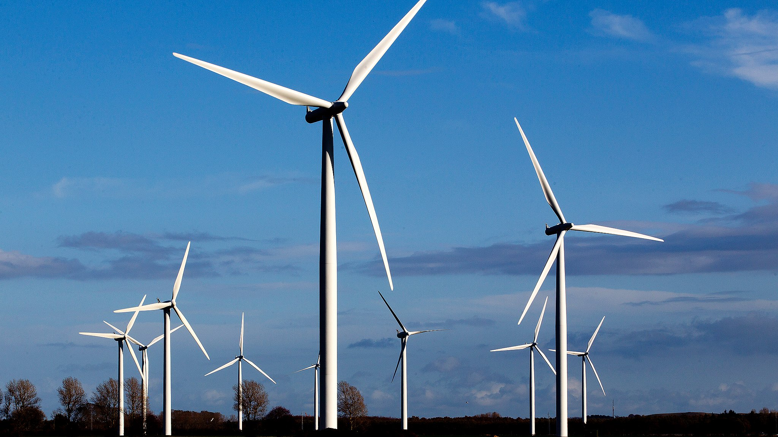

Slide 4
Aftale om et Grønnere Danmark
Aftale om principper og metoder for grøn omstilling af landbruget og arealanvendelsen i Danmark mellem regeringen, Landbrug & Fødevarer, Danmarks Naturfredningsforening m.fl. – også kaldet Grøn Trepart.
Oplandet til Isefjord og Roskilde Fjord er et af landets i alt 23 lokale treparter – der er 20 kommuner, der udleder til de 2 fjorde.
Den Lokale Trepart kommer med forslag til løsninger af problemerne med udledning af for meget kvælstof og kulstof fra markerne til vores søer, åer og fjorde samt etablering af skov og mere sammenhængende natur.
Kommunerne skal i løbet af 2025/26 lave planer og kontakte lodsejere og i løbet af 2026 og 2027 skal det føres ud i livet – helst frivilligt.

Slide 5
Derudover er der spørgsmålet om udtagning af lavbundsjorder og ikke mindst beskyttelse af drikkevandsboringer.
En nylig rapport viser, at i perioden 10/9 2020-10/9 2025 har vandværkerne undersøgt 101 aktive drikkevandsboringer i Lejre Kommune. Her var der fund af pesticidrester i 54 boringer – heraf 4 over grænseværdien – dvs. i 53% af de aktive drikkevandsboringer.
Beskyttelse af drikkevandsboringer var ikke med i den oprindelige aftale om Grøn Trepart, men der er i høj grad behov for en indsats for bevarelse af vores drikkevand. Heldigvis er det nu lykkedes, at få forbudt 33 PFAS-pesticider, men der sprøjtes fortsat på kommende vandindvindingsområder.
Men det hører vi nok mere om, når det bliver Martin Olsens tur.

Slide 6
Naturnationalpark Bidstrupskovene
Bidstrupskovene er udpeget til at blive en Naturnationalpark og den skal være på ca. 500ha ud af skovens samlede areal på ca. 1000ha. Den anden halvdel af skoven skal være urørt skov – det sige ingen skovdrift.
Bestyrelsen på 27 personer, der består af naboer, de mange forskellige bruger- og interessegrupper samt et enkelt medlem af kommunal-bestyrelsen kommer med en indstilling – vi er dog mere et rådgivende udvalg, idet vi ikke kan træffe bindende beslutninger. Naturstyrelsen udarbejder en projektbeskrivelse og forvaltningsplan, der snart kommer i høring.

Slide 7
Der etableres helårsgræsning med formentlig både kvæg og ponyer – selvom nogle i bestyrelsen er modstandere heraf. Der startes op med et lavt antal dyr, som man løbende kan regulere på og vurdere om græsningstrykket er korrekt.
Det bliver et lavt 2-trådet hegn med strøm, der skal holde dyrene inde, så de ikke løber ud på naboernes marker og haver.
Det er Naturstyrelsen og i sidste ende den Nationale Styregruppe og ministeren, der træffer beslutningerne.
Måske kan Naturnationalpark Bidstrupskoven indvies i starten af 2028, når alle høringer og myndighedsbehandlinger færdige.

Slide 8
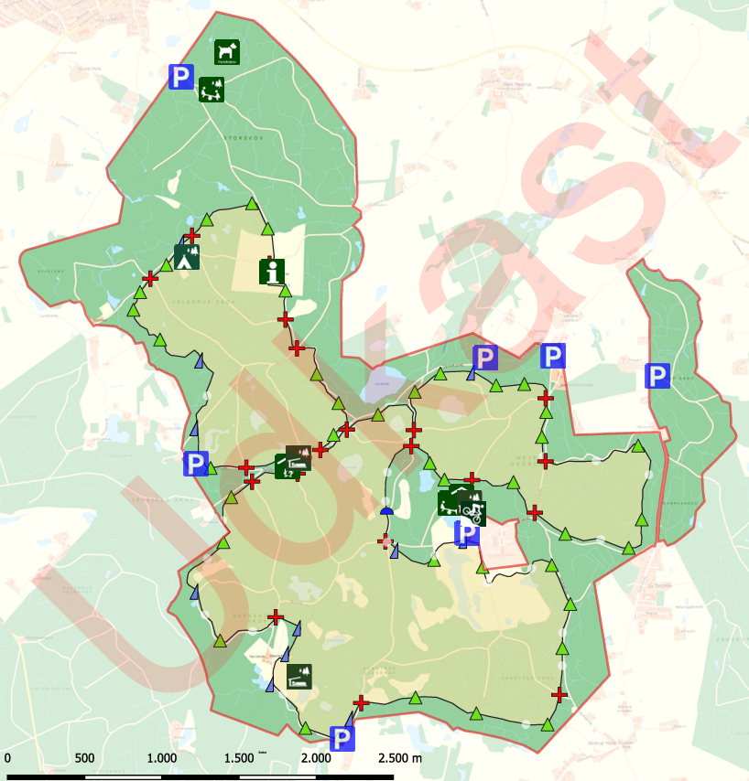

Slide 9
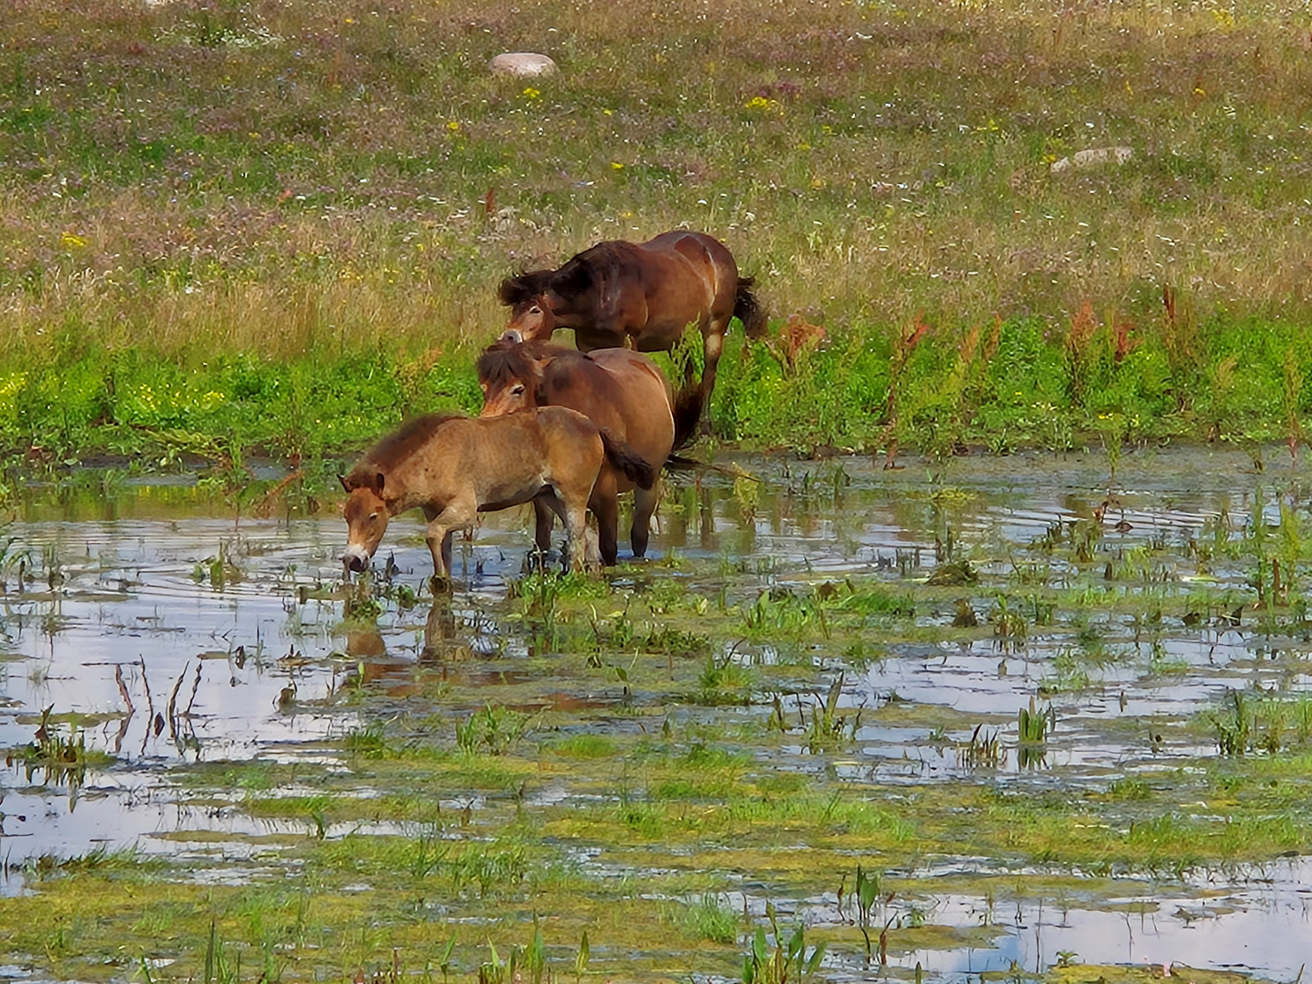

Slide 10
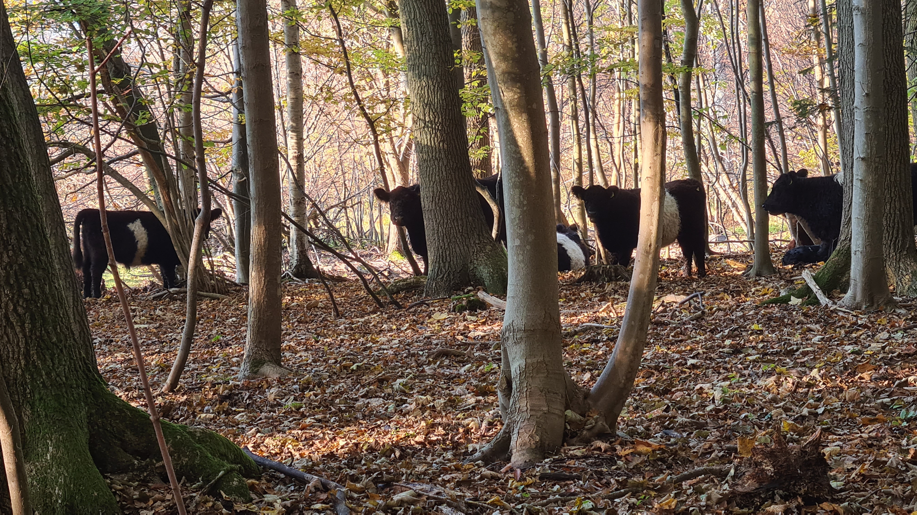

Slide 11
Ture og arrangementer
Der var 2 fine fugleture med bus til Sydsverige med Margrethe Gade og Søren Peter Pinnerup som guider – ny tur i støbeskeen 28/3 2026.
Vi har på de vilde blomsters dag haft en botanisk tur i Ejby Ådal om formiddagen i samarbejde med Botanisk Forening hvor Aase Gøthgen var guide og om eftermiddagen en tur på Hestebjerg i Gl Lejre med Søren Grøntved Christiansen som guide.
Vi har haft 2 høslætsarrangementer på Kildeengen i Bidstrupskovene i samarbejde med Kildeengens Høslætlaug og ikke mindst Naturstyrelsen, der bl.a. lægger arealer til samt griller rådyr til aftensmad. Vi gør det bl.a. af hensyn til de sartere planter og sommerfuglene, hvoraf nogle er truede arter.

Slide 12
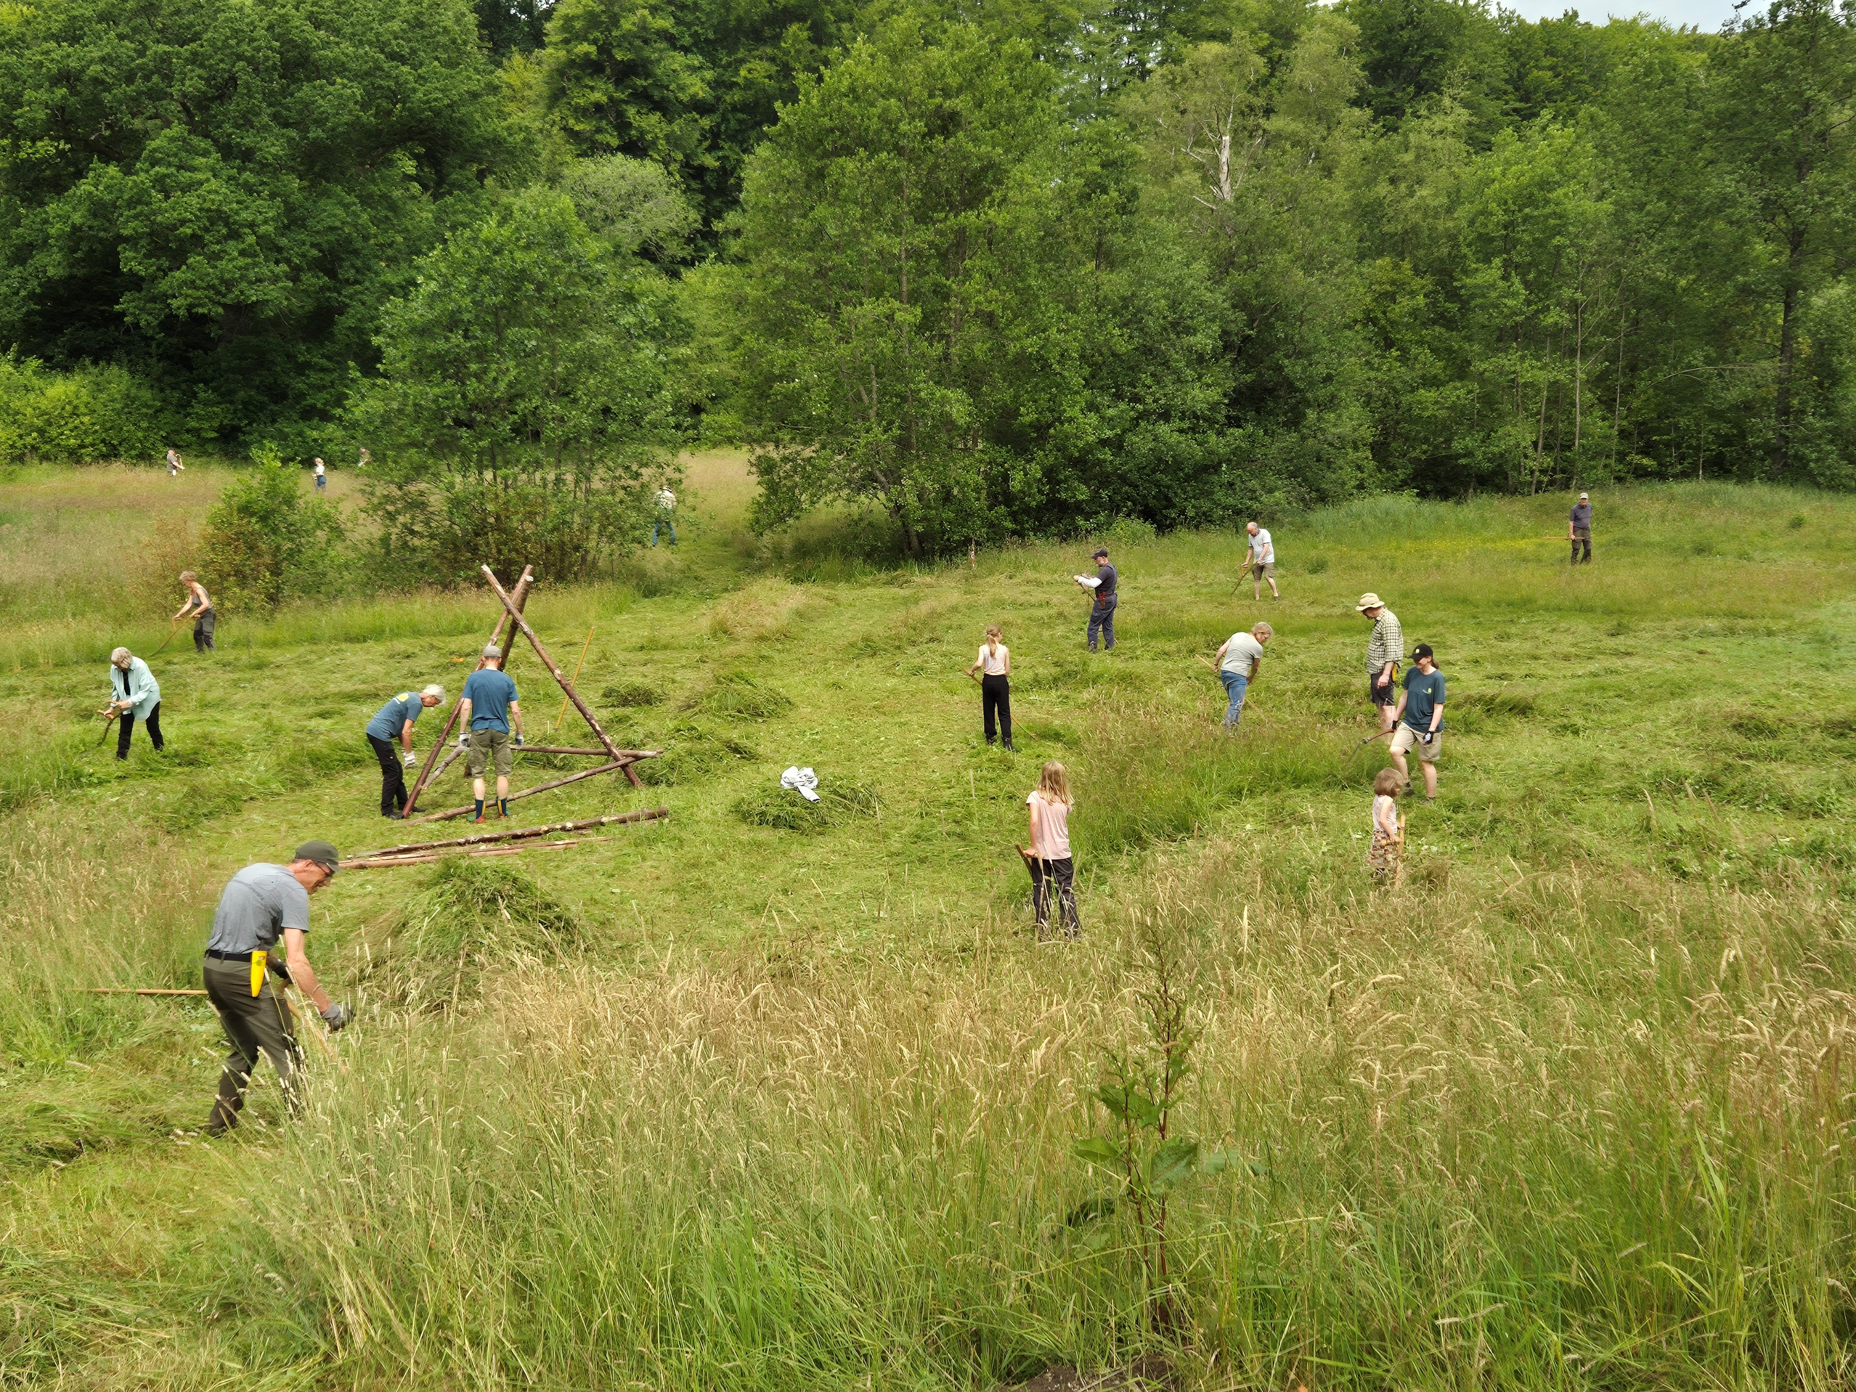

Slide 13
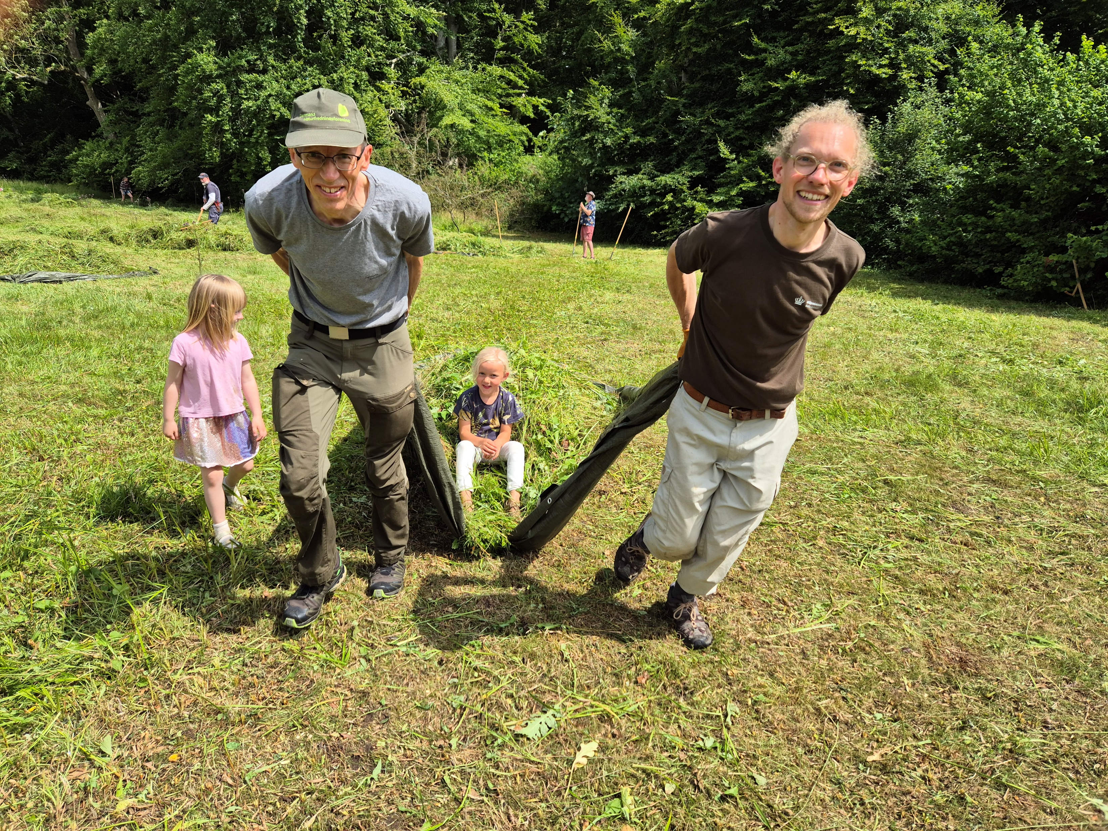

Slide 14
Det andet slæt, Lefestivalen, var derudover i samarbejde med Nationalparken – vi var 75-80 deltagere.
Derudover har vi haft flere høslæt på Smuldmosen – en anden af de unikke enge i Bidstrupskovene.
Der har været en svampetur med svampeekspert Hans Strandberg og Jonas Morsing Thomasen fra Naturstyrelsen, der fortalte om skoven undervejs.
Derudover har skolerne haft affaldsindsamling rundt omkring i kommunen understøttet af DN centralt. Ejby Bylaug og flere andre bylaug har også selv afholdt affaldsindsamling – vi håber, at det breder sig til andre byer og landsbyer.

Slide 15
Forskellige fora
Vi er som medlemmer af DN Lejres bestyrelse desuden repræsenteret i forskellige fora, hvor vi prøver at gøre en forskel for naturen, miljøet og klimaet.
Vi er repræsenteret i Grønt Råd i Lejre Kommune, udvalget for den kommunale grønne trepart, udvalget for de 2 natur- og klimaskove syd for Hvalsø, Nationalpark Skjoldungernes Lands bestyrelse, Naturnationalpark Bidstrupskovens bestyrelse, DSI Tadre Mølles bestyrelse og Museumsrådet. Derudover er vi også med til at sørge godt for vores lille syvsover Hasselmusen, der er beskyttet og truet følge den danske rødliste – den lever heldigvis fortsat i Bidstrupskovene.

Slide 16
Har du lyst til at være med?
DN’s vigtigste opgave er at passe på vores natur, miljø og klima.
Vi skal værne om vores smukke landskaber og adgangen dertil.
Og jo flere vi er, jo mere kan vi gøre.
Der er altid brug for flere aktive.
Så har du tid og lyst, er du mere end velkommen til at tage del i vores frivillige arbejde sammen med os. Som aktiv i DN kan du dygtiggøre dig ved at deltage i gratis, korte kurser på DN’s ”Naturens Universitet”.
Har du mod på endnu mere, kan du også overveje at stille op som fx suppleant til bestyrelsen, der vælges for et år ad gangen.
Så kan du prøve, om det er noget for dig!

Slide 17
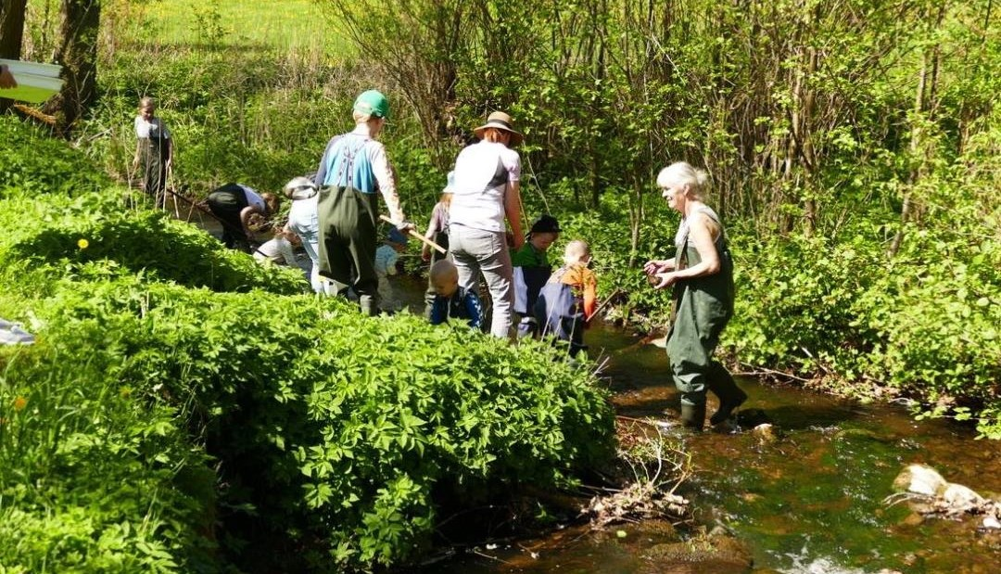
Nu vil Carsten og Pia fortælle lidt om deres mange arrangementer med Den Rullende Naturskole.

